Slide 1
MODEL MANAJEMEN PUSKESMAS
Organisasi Manajemen dalam Pelayanan Kebidanan P14-15
Prodi Kebidanan UNS
Notes:
Links:
https://www.pexels.com/photo/top-view-photo-of-people-near-wooden-table-3183150/

Slide 2
PERATURAN MENTERI KESEHATAN REPUBLIK INDONESIA NOMOR 44 TAHUN 2016 TENTANG
PEDOMAN MANAJEMEN PUSKESMAS
Notes:
Links:
https://www.pexels.com/photo/photo-of-people-near-laptops-3184312/

Slide 3
Kenapa Puskesmas dan Manajemen Puskesmas menjadi elemen penting
Tulang Punggung Pelayanan Preventif dan Promotif
Manajemen diperlukan untuk menghasilkan kinerja yang efektif dan efisien
Notes:
Links:
https://www.pexels.com/photo/photo-of-person-using-laptop-3183145/

Slide 4
Pedoman Manajemen Puskesmas
Menjadi acuan bagi Puskesmas dalam :
Menyusun rencana
Menggerakan Pelaksanaan Upaya Kesehatan
Melaksanakan Pengawasan, Pengendalian dan Penilaian Kinerja PKM
Mengelola SD efektif efisien
Menerapkan pola kepemimpinan yang tepat
Notes:
Links:
https://www.pexels.com/photo/photo-of-people-holding-each-other-s-hands-3184436/

Slide 5
BEBERAPA MANAJEMEN PUSKEMAS
PIE
Planning/ perencanaan
Implemenring/ implementasi
POAC
Planning
Actuating/ penggerakan
P1-P2-P3
P1
P2
Controling/ Pemantauan
Organizing/ pengorganisasian
Controling/ pemantauan
P3
ARRIF
ARRIME
Analisis
Rumusan
Rencana
Implementasi
Forum Komunikasi
Analisis
Rumusan
Rencana
Implementasi
Monitoring
Evaluasi
Sederhana
Sesuai Permenkes No 44 thn 2016
Penggerakan partisipasi masyarakat
Forum komunikasi dipecah menjadi monitoring dan evaluasi

Slide 6
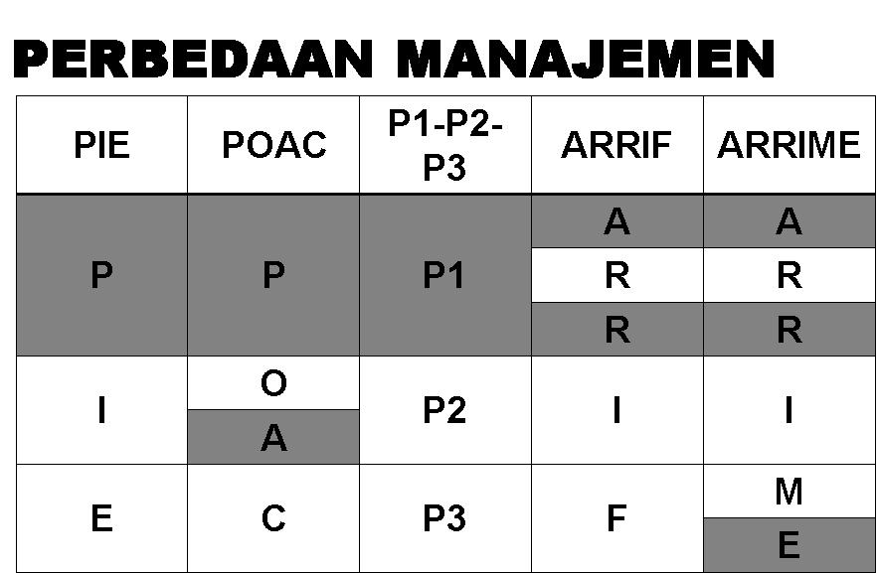

Slide 7
Pedoman Manajemen Puskesmas
P1
P2
P3
Pasal 2 Permenkes No 44 thn 2016 ttg Manajemen Puskesmas
Notes:
Links:
https://www.pexels.com/photo/photo-of-people-leaning-on-top-of-wooden-table-3183179/

Slide 8
Planning
Organizing
Actuating
Controling
FLASHBACK Manajemen Puskesmas
Tugas mencapai tujuan Pembangunan Kesehatan di wilayahnya
Menyelenggarakan UKM dan UKP
Kegiatan SPM bidang kesehatan dan local spesific
Tujuan Organisasi Yang Efektif dan Efisien

Slide 9
perencanaan;
penggerakkan dan pelaksanaan;
pengawasan, pengendalian, dan penilaian kinerja; dan
dukungan dinas kesehatan kabupaten/kota dalam manajemen Puskesmas.
P1
P2
P3

Slide 10
SIKLUS P1 (PERENCANAAN)
Persiapan Tim
Analisis Situasi
Perumusan Masalah
Rencana/ Usulan Kegiatan

Slide 11
P1 = Perencanaan
Disusun melalui proses mengenali masalah dengan data akurat
Tahapan Perencanaan
Persiapan Tim
Pembentukan tim
Pehamanan terkait rencama 5 tahunan DKK, SPM tgk kab/ kota, target spesifik daerah, pedoman umum PIS/PK dan penguatan manajemen PKM melalui pendekatan keluarga
Analisis Situasi
Memperoleh data mengenai keadaan dan identifikasi masalah kesehatan yang dihadapi d PKM
Data kinerja PKM, Survey Mawas Diri
➔ Masyrakat mengenali masalah dan potensi yang ada pada dirinya

Slide 12
Perencanaan (Lanjutan)
Tahapan Perencanaan (lanjutan)
Perumusan Masalah ➔ kesenjangan antara harapan dan kenyataan
Identifikasi Masalah
Urutan Prioritas masalah (USG)
Mencari akar masalah ➔ fishbone
Cara pemecahan masalah
4. Penyusunan Rencana Usulan Kegiatan dan Rencana Pelaksanaan Kegiatan

Slide 13
SIKLUS P1 (PERENCANAAN)
Persiapan Tim
Analisis Situasi
Perumusan Masalah
Rencana/ Usulan Kegiatan

Slide 14
P2 = PENGGERAKAN DAN PELAKSANAAN
Lanjutan dari RPK (Rencana Pelaksanaan Kegiatan)
Implementasi P2 : rapat dinas, pengarahan saat apel pegawai, pelaksanaan kegiatan dari setiap program sesuai penjadwalan pada RPK bulanan, maupun dilakukan melalui forum yang dibentuk khusus untuk itu ➔ MINI LOKAKARYA (MINLOK)
Mini lokakarya terdiri dari mini loka karya bulanan, tribulanan

Slide 15
MINI LOKAKARYA (MINLOK)
Lokakarya Mini Bulanan dan Rutin | LOKAKARYA MINI TRIBULANAN
Bertujuan untuk menilai pencapaian dan hambatan /kegiatan pada bulan atau periode yang lalu serta pemantauan terhadap pelaksanaan rencana kegiatan Puskesmas | Bertujuan menginformasikan dan mengidentifikasikan capaian kegiatan, membahas dan memecahkan masalah dan hambatan yang dihadapi oleh lintas sektor dan menganalisa serta memutuskan Rencana Tindak Lanjut (RTL) dengan memasukkan aspek umpan balik dari masyarakat dan sasaran program.
Dilaksanakan setiap awal bulan di PUSKESMAS | Dilaksanakan pada tingkat KECAMATAN. Puskesmas berperan mendiskusikan usulan yang membutuhkan kerjasama lintas sector ➔ program kesehatan tingkat kecamatan.
Evaluasi keterpaduan lintas program (keterpaduan internal) | Evaluasi keterpaduan lintas sektoral (keterpaduan eksternal)
Luaran : salah satunya adalah bahan musrenbangdes (Musyawarah Perencanaan Pembangunan Desa), bahan minlok tribulanan | Luaran : Kesepakatan bersama untuk menjalankan rencana

Slide 16
P3 = PENGAWASAN, PENGENDALIAN, DAN PENILAIAN KINERJA
P3 ➔ menilai faktor penghambat pencapaian target output kemudian segera melakukan penyesuaian perencanaan selanjutnya.
Minilokakarya juga bisa menjadi tahapan P3
P3 = PENGAWASAN, PENGENDALIAN (lanjutan)
Pengawasan mencakup aspek administratif, sumber daya, pencapaian kinerja program, dan teknis pelayanan.
Apabila ditemukan adanya ketidaksesuaian baik terhadap rencana, standar, peraturan perundangan maupun berbagai kewajiban yang berlaku perlu dilakukan pembinaan sesuai dengan ketentuan yang berlaku.
Pengawasan dilakukan melalui kegiatan supervisi yang dapat dilakukan secara terjadwal atau sewaktu waktu.
Pengendalian adalah serangkaian aktivitas untuk menjamin kesesuaian pelaksanaan kegiatan dengan rencana dan target yang telah ditetapkan.
Jika terdapat ketidaksesuaian maka dilakukan upaya perbaikan (corrective action)

Slide 17
TUJUAN PENGAWASAN dan PENGENDALIAN (lanjutan)

Slide 18
PENILAIAN KINERJA PUSKESMAS
Suatu proses yang obyektif dan sistematis dalam mengumpulkan, menganalisis dan menggunakan informasi untuk menentukan seberapa efektif dan efisien pelayanan puskesmas disediakan, serta sasaran yang dicapai sebagai penilaian hasil kerja/prestasi puskesmas
Notes:
Links:
https://www.pexels.com/photo/photo-of-people-walking-on-hallway-3182811/

Slide 19
TUJUAN PENILAIAN KINERJA PUSKESMAS

Slide 20
Ruang Lingkup Penilaian Kinerja Puskesmas
Cakupan Pelayanan Kesehatan
Manajemen Puskesmas dalam Penyelenggaraan Kegiatan
UKM Esensial, UKM pengembangan dan UKP
Manajemen Keuangan, Sistem Informasi, Mutu pelayanan, manajemen program dll.
Title Here
Notes:
Links:
https://www.pexels.com/photo/photo-of-people-near-computers-3183159/

Slide 21
Kriterian PenilaianPuskesmas
Puskesmas Tingkat Kinerja Baik ➔ pelayanan > 91% dan manajemen >= 8,5
Puskesmas Tingkat Kinerja Cukup ➔ pelayanan > 81 - 90% dan manajemen >= 5,5 - 8,4
Puskesmas Tingkat Kinerja Kurang ➔ pelayanan < 80 % dan manajemen < 5,5

Slide 23
Tabel 1. Tahapan kegiatan siklus manajemen Puskesmas
(contoh untuk siklus tahun 2015, 2016, dan 2017)
Buka Permenkes 44 tahun 2016 agar lbh paham implementasi P1-P3

Slide 24
THANK YOU!
Notes:
Links:
https://www.pexels.com/photo/top-view-photo-of-people-near-wooden-table-3183150/

